Slide 1
第6章：整数规划
Integer Programming
(IP)

Slide 2
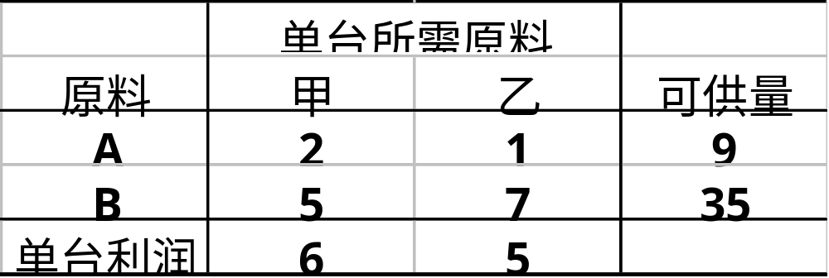
1.整数规划及其数学模型
问题的提出
  例子：生产甲、乙两台大型设备需要用到两种紧缺原料A和B，其需要量和供应限制如下：

Slide 3
1.整数规划及其数学模型
  此例的数学模型如下：
      Max Z = 6x₁ + 5x₂
      s.t. 2x₁ + x₂ ≤ 9
      5x₁ + 7x₂ ≤ 35
      x₁ ≥ 0,x₂ ≥ 0
      x₁,x₂为整数

Slide 4
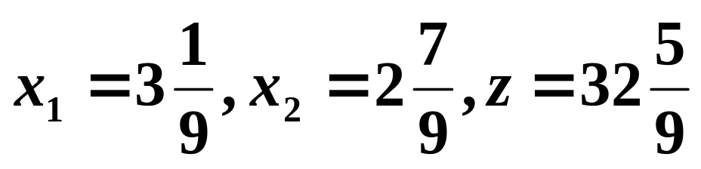
1.整数规划及其数学模型
  如果没有整数约束，可用单纯形法求解，其解为：
  如果用四舍五入法求整数解：
    x₁ = 3, x₂ = 3, 则它不是可行解
  如果用截断法：
  x₁ = 3, x₂ = 2, z = 28

Slide 5
1.整数规划及其数学模型
  而另一解：
  x₁ = 4, x₂ = 1, z = 29 > 28
  所以x₁ = 3, x₂ = 2不是最优解

Slide 6
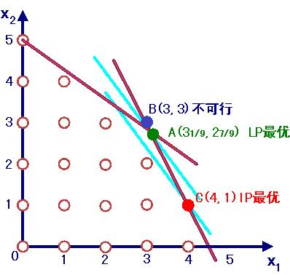
1.整数规划及其数学模型
IP的图解法
例题：

Slide 7
1.整数规划及其数学模型
图解法的局限性
  只能解两个决策变量的问题
结论：对于整数规划必须采用更有效的解法,如分枝定界法(branch-and-bound algorithm) 和割平面法 (cutting plan algorithm)

Slide 8
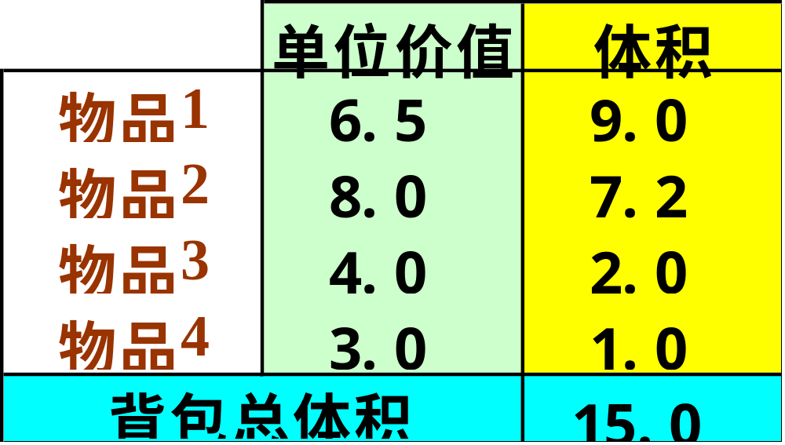
1.整数规划及其数学模型
IP的几个典型例子
  背包问题（投资决策问题、“小偷问题”）

Slide 9
1.整数规划及其数学模型
背包问题 (knapsack problem) 的模型：
令x_{i}为携带物品i的数量，则IP模型：
  Max Z = 6.5x₁ + 8x₂ + 4x₃ + 3x₄
  s.t. 9x₁ + 7.2x₂ + 2x₃ + x₄ ≤ 15
  x₁,x₂,x₃,x₄ ≥ 0
  x₁,x₂,x₃,x₄为整数
（注：如果每个物品只能取1件，则称为0-1背包问题）

Slide 10
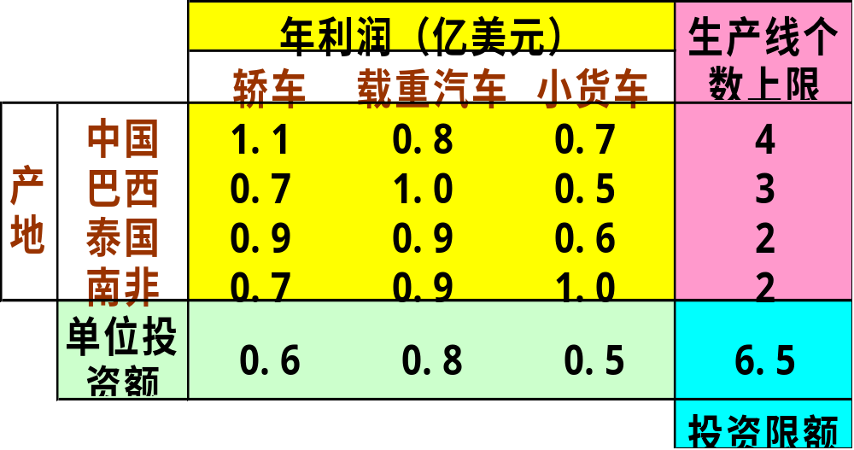
1.整数规划及其数学模型
  设备购置问题

Slide 11
1.整数规划及其数学模型
设备购置问题的模型：
令x_{ij}为在i国建生产线j的数量，则IP：
  Max Z = 1.1x₁₁ + 0.8x₁₂ + 0.7x₁₃ + …
      + 0.7x₄₁ + 0.9x₄₂ + x₄₃
  s.t. 0.6(x₁₁+x₂₁+x₃₁+x₄₁)+
    0.8(x₁₂+x₂₂+x₃₂+x₄₂)+
    0.5(x₁₃+x₂₃+x₃₃+x₄₃) ≤ 6.5

Slide 12
1.整数规划及其数学模型
  s.t. x₁₁ + x₁₂ + x₁₃ ≤ 4
    x₂₁ + x₂₂ + x₂₃ ≤ 3
    x₃₁ + x₃₂ + x₃₃ ≤ 2
    x₄₁ + x₄₂ + x₄₃ ≤ 2
  x_{ij} ≥ 0
  x_{ij}为整数
（注：这个模型与书上p150的购置问题模型有什么区别和联系？）

Slide 13
1.整数规划及其数学模型
i厂固定费用
  3)工厂选址问题(书上第133页）
待选厂址
 | B₁ | B₂ | B₃ | B₄ | a_{i} | d_{i}
A₁ | 6 | 3 | 2 | 5 | 5 | 3
A₂ | 7 | 5 | 8 | 4 | 5 | 2
A₃ | 3 | 2 | 9 | 7 | 5 | 1
b_{j} | 2 | 3 | 1 | 4
15
10
产销不等

Slide 14
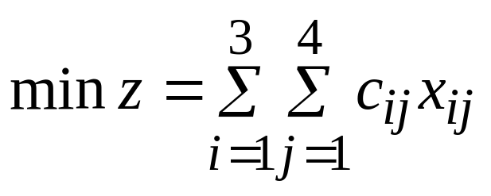
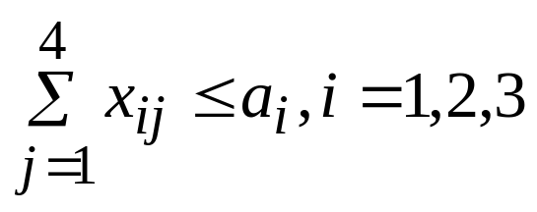
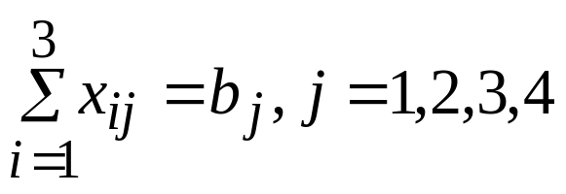
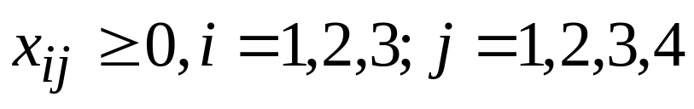
1.整数规划及其数学模型
“原”运输问题的模型：
令x_{ij}为将工厂i每天运往超市j的数量:
s.t.

Slide 15
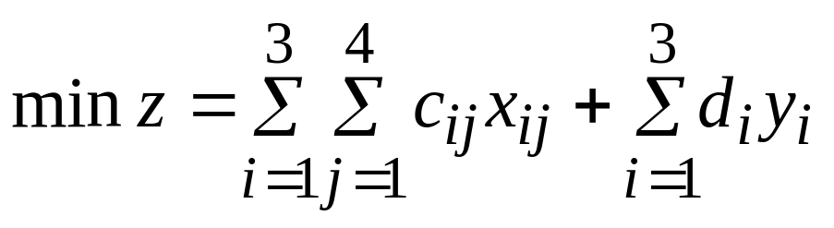
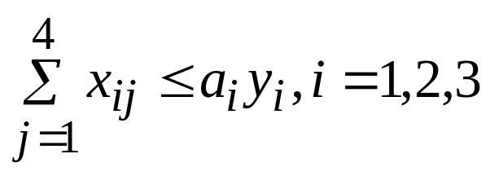
1.整数规划及其数学模型
“新”运输问题的模型：
加令y_{i}=1为选工厂i,=0不选工厂i
只有被选中才起作用
s.t.

Slide 16
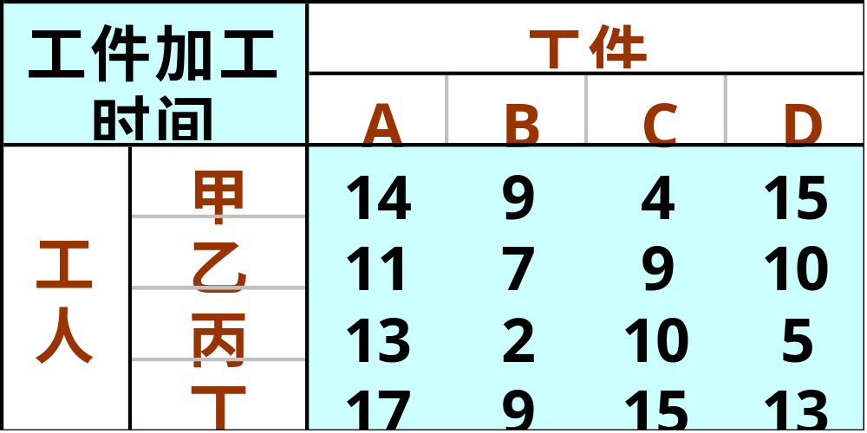
1.整数规划及其数学模型
  指派问题（Assignment Problem; 书上第四节）
效益矩阵

Slide 17
1.整数规划及其数学模型
指派问题的模型：
令x_{ij}为将工件i指派给工人j的数量，则IP：
  Max/Min Z = 14x₁₁+9x₁₂+4x₁₃+15x₁₄+…
      +17x₄₁+9x₄₂+15x₄₃+13x₄₄
  s.t. x_{1j}+x_{2j}+x_{3j}+x_{4j} = 1, j = 1…4
    x_{i1}+x_{i2}+x_{i3}+x_{i4} = 1, i = 1…4
    x_{ij}=0或1

Slide 18
0-1规划的一些巧妙运用
一支篮球队10个球员，谁上场比赛？
刚好上场5人
1-5号是主力，场上至少要有3名主力
7号和8号角色相同，不能同时上场
3号和5号至少但只能上场一个
如果2号上，4号一定要上场

Slide 19
0-1规划的一些巧妙运用
令x_{i} = 1表示i号队员上场；x_{i} = 0不上场
刚好上场5人: X₁ + … + X₁₀ = 5
至少3名主力: X₁ + … + X₅ > 3
7号8号最多上场一个: X₇ + X₈ < 1
3号5号上场一个: X5 + X6 = 1
2号上场→4号上场: X₂ < X₄

Slide 20
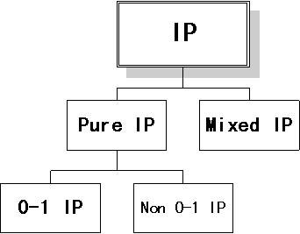
1.整数规划及其数学模型
IP问题的分类：（每类问题都可分为线性或非线性问题）

Slide 21
4.指派问题的解法
指派问题是运输问题的一个特例，所以可用运输问题的表上作业法
匈牙利法（Hungarian Method)
  定理1：效益矩阵各行（列）减去一个常数，最优解不变
  定理2：位于不同行、不同列的0元的最多个数(p)等于覆盖效益矩阵中所有0元的最少直线数
  当p=n (方阵维数)时,n个0元形成最优解

Slide 22
4.指派问题的解法
匈牙利法的要求
  Min问题
  效益矩阵为n×n方阵
  效益矩阵所有元素为非负常数
匈牙利法的基本思想：用定理1产生尽可能多的0元（并保持元素非负），再找到n个位于不同行、不同列的0元

Slide 23
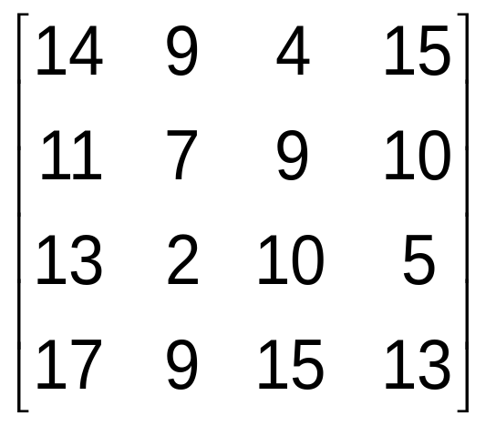
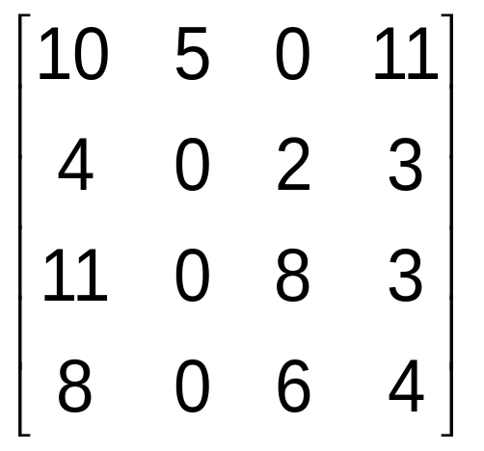
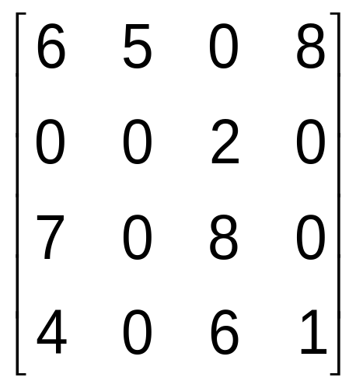
4.指派问题的解法
匈牙利法的步骤(书148页)
  初始变换—0元的获得
最优(罕见)
4
7
2
9
4
0
0
3
各行减最小
各列减最小

Slide 24
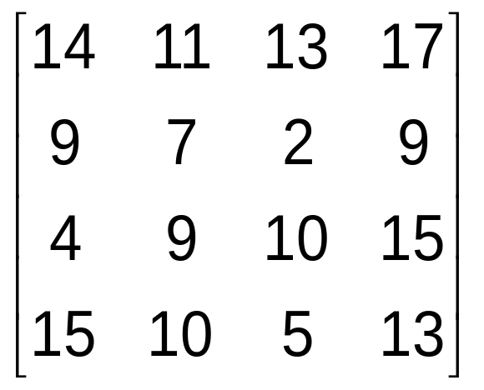
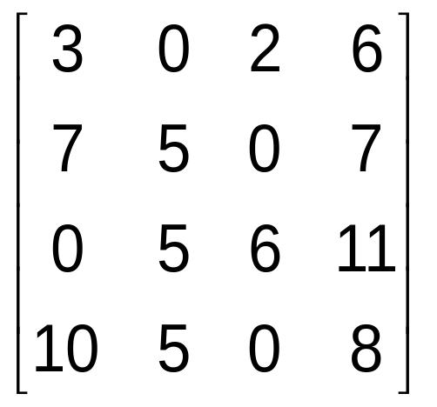
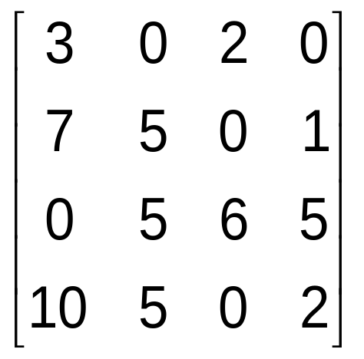
4.指派问题的解法
匈牙利法的步骤
  初始变换—0元的获得（转置情形）
11
2
4
5
0
0
0
6
各行减最小
各列减最小

Slide 25
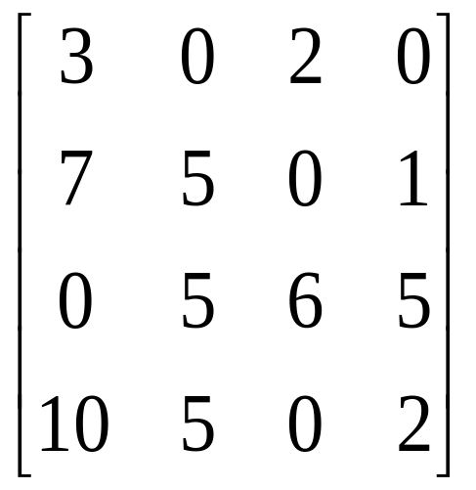
4.指派问题的解法
  最优性检验
零的个数
2
1
因为没有找到4个在不同行和列的0所以非最优
1
1
零的个数
1
1
2
1

Slide 26
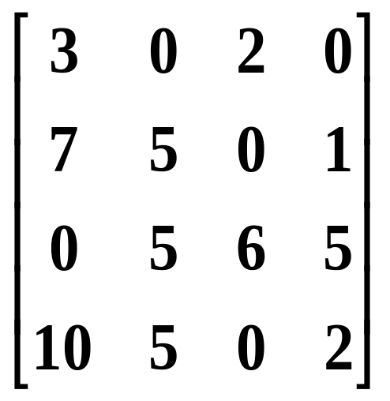
4.指派问题的解法
  找出最少个覆盖全部0元的直线
3. √列有 0 ，所以打勾
最后，在没有√的行和有√的列划线，完成。
√
1. 没有 0 ，所以打勾
√
√
2. √行有 0 ，所以打勾

Slide 27
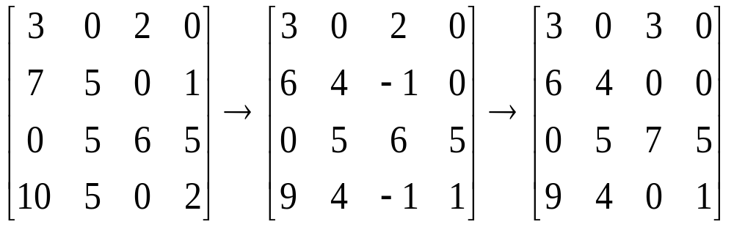
4.指派问题的解法
  非最优阵的变换—0元移动
1. 没有划去的元素都减去其中最小
2. 交叉线元素加上最小

Slide 28
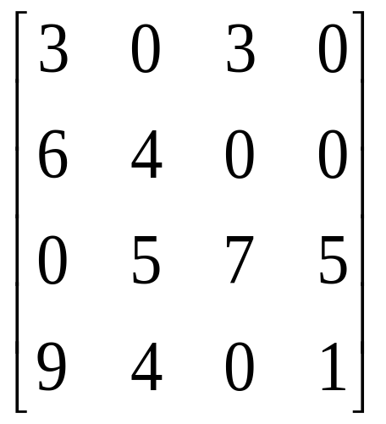
4.指派问题的解法
  再回到第2步，找解和做最优性检验
零的个数
2
2
1
因为找到了4个在不同行和列的0所以：最优
1
1
零的个数
1
1
2
2
1

Slide 29
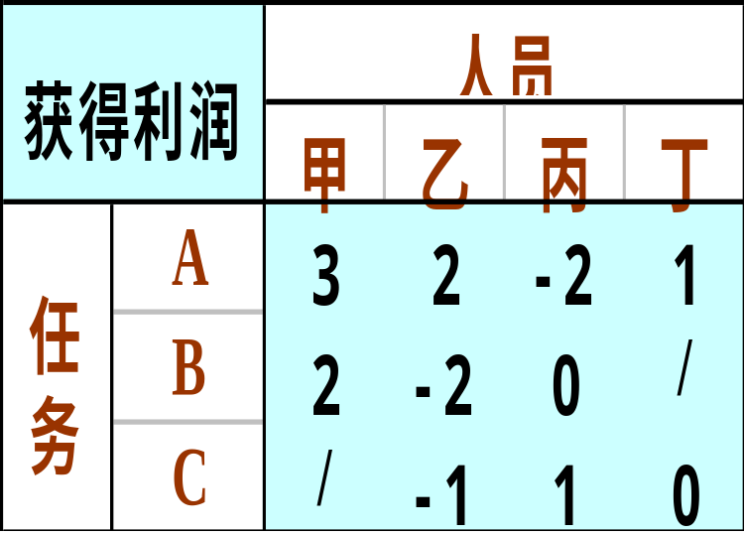
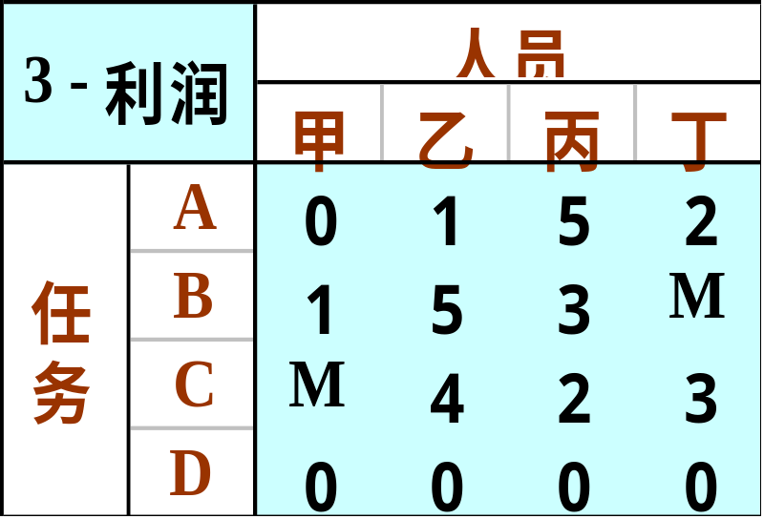
4.指派问题的解法
非标准形指派模型的标准化
Max问题
人员多于任务
Min问题且无负元
0
1
5
2
1
5
3
M
M
4
2
3
0
0
0
0
无法胜任，因此利润相当于-M
增加一虚拟任务

Slide 30
本章要求
第1节：掌握，重在建模
第2、3节：不要求，可自学。
第4节：掌握指派问题的建模和匈牙利法，和非标准问题的标准化。

